Slide 1
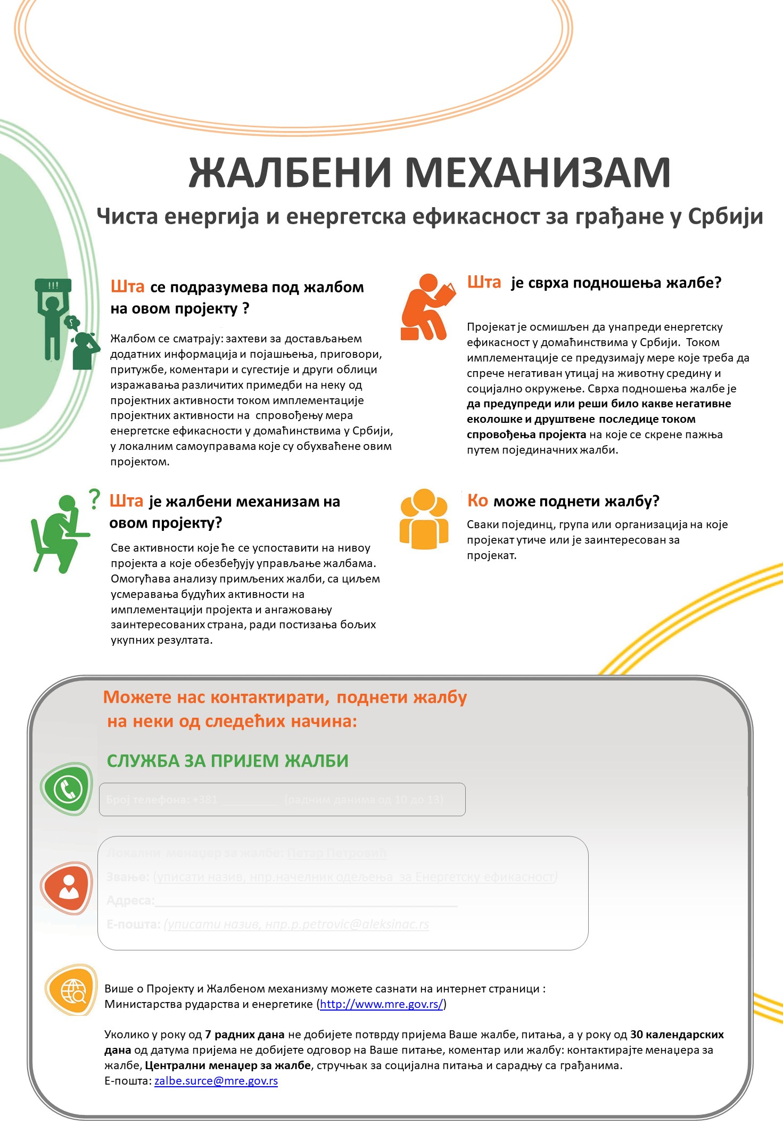
Назив општине/града
Број телефона: 011/3778-554 (радним данима од 10 до 13)
Локални менаџер за жалбе: Ковиљка Стојсављевић
Звање: самостални саветник за послове стратешког планирања развоја кроз програме и пројекте
Адреса: Земун, Магистратски трг бр. 1
Е-пошта: zalbe@zemun.rs

